Slide 1
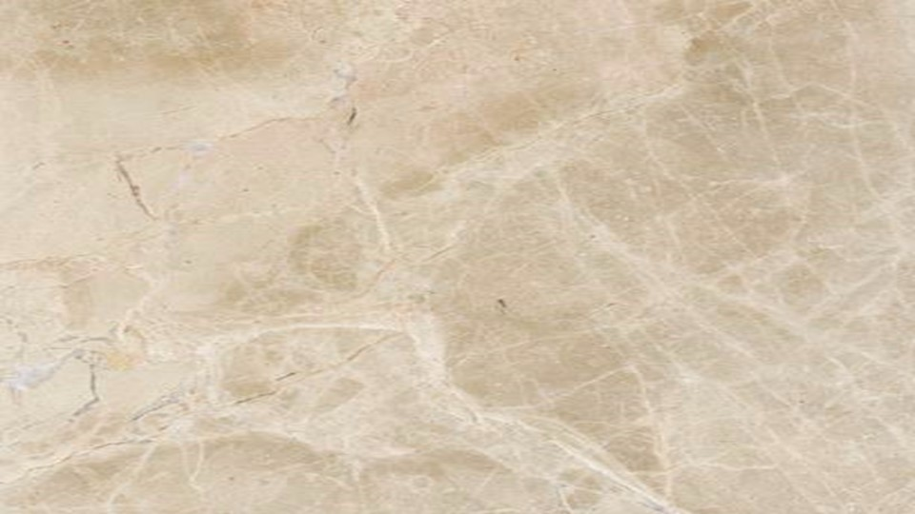


Slide 2

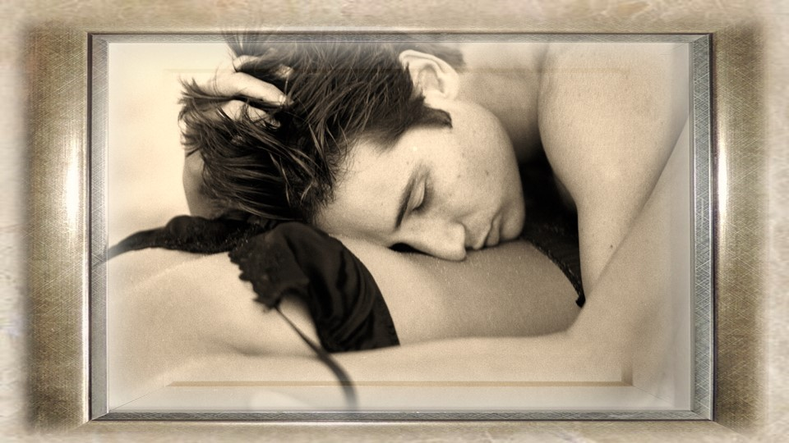

Slide 3
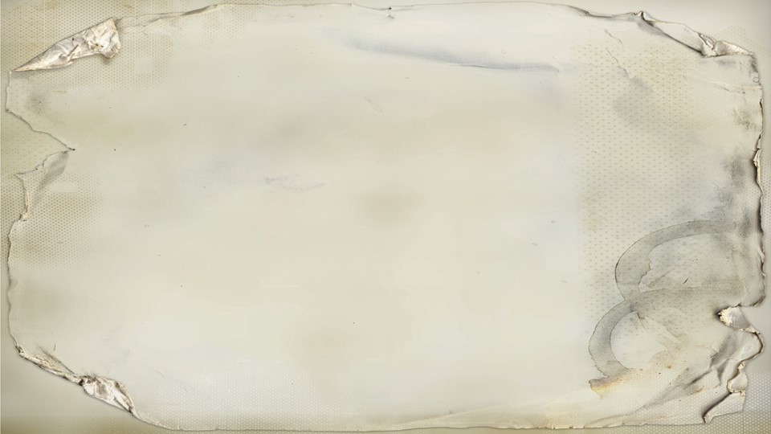
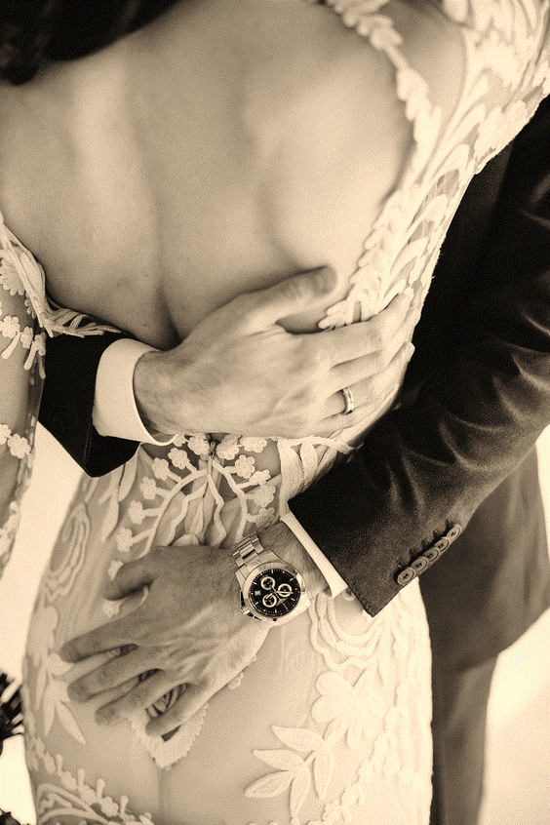
La Puerta
Humberto Napoleón Varela Robalino

Slide 4
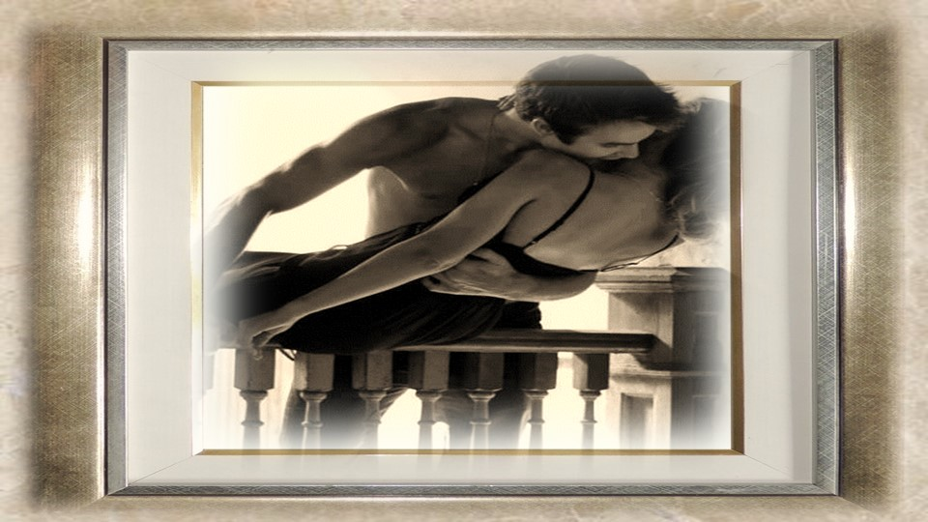

Slide 5
Para que tu olor
me arome
para que tu aroma
me perfume
debemos nuevamente hacernos el amor
apoyados a la puerta
sobre la puerta
pegados a la puerta
de nuestra habitación.

Slide 6
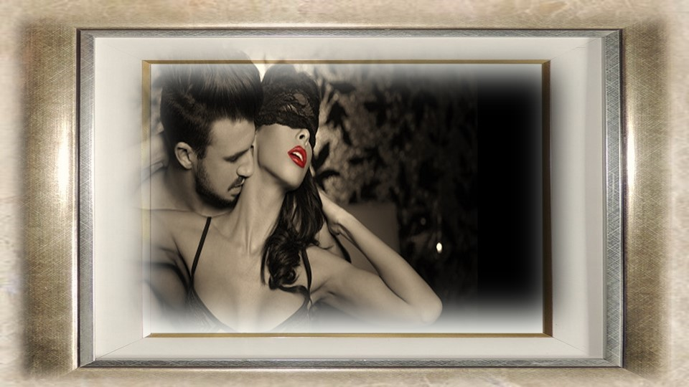

Slide 7
Clavarlos
hundirnos sobre la madera azul
golpear el gozo
con nuestras rodillas indoloras
tus pies trepar las paredes
apoyados sobre la manilla de la puerta.

Slide 8
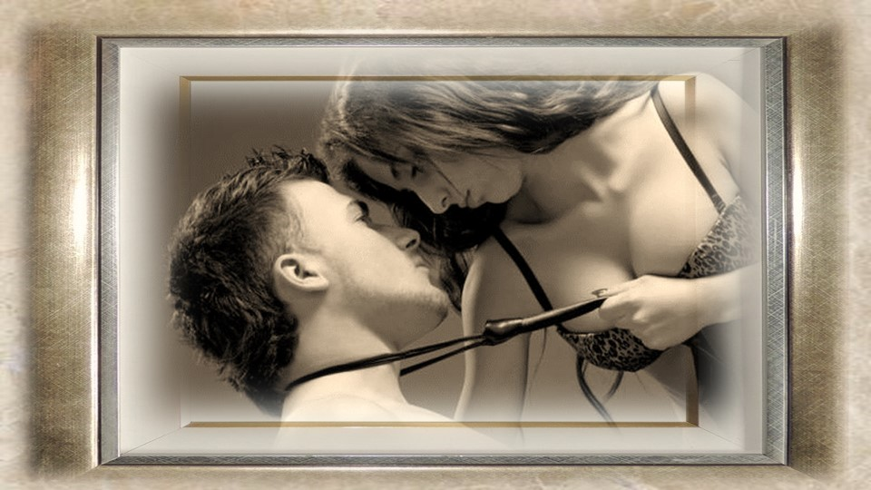

Slide 9
La exaltación sosteniéndonos
apretándonos
colgándonos.

Slide 10
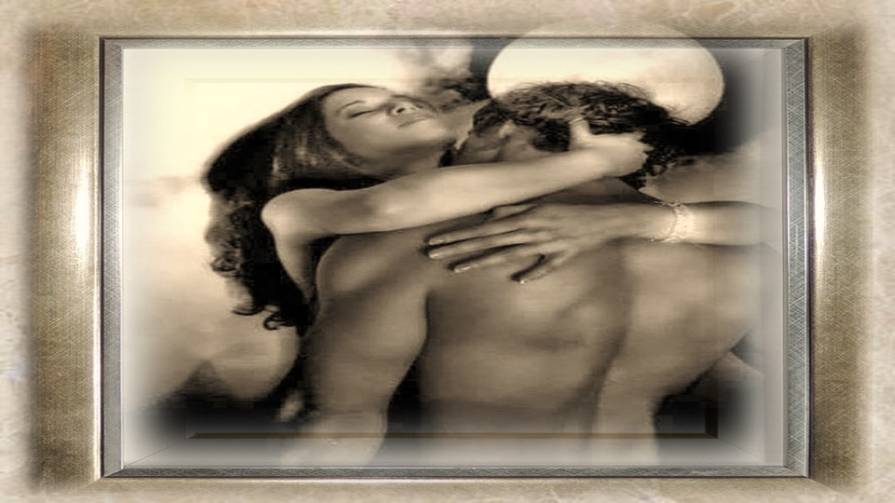

Slide 11
Los órganos florecidos oliendo
iluminando
goteando.

Slide 12
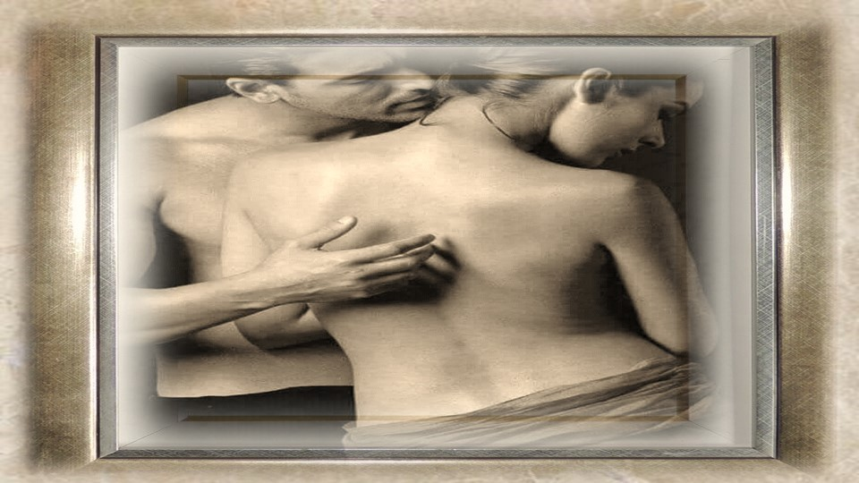

Slide 13
En la alegría resbalándonos
desnudos quedarnos sentados
arrimados a la puerta
asta que el silencio
llegue con su llave maestra
y nos abra la puerta.

Slide 14
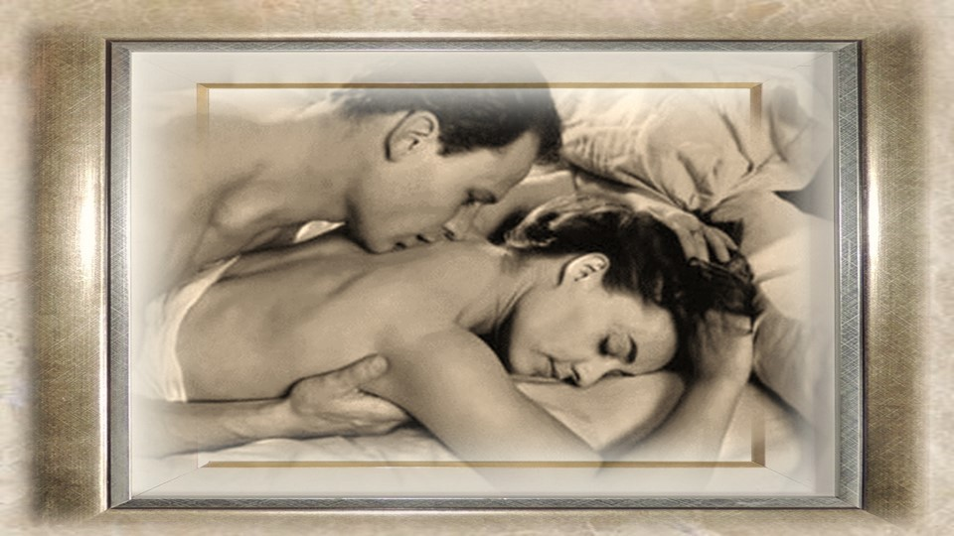

Slide 15
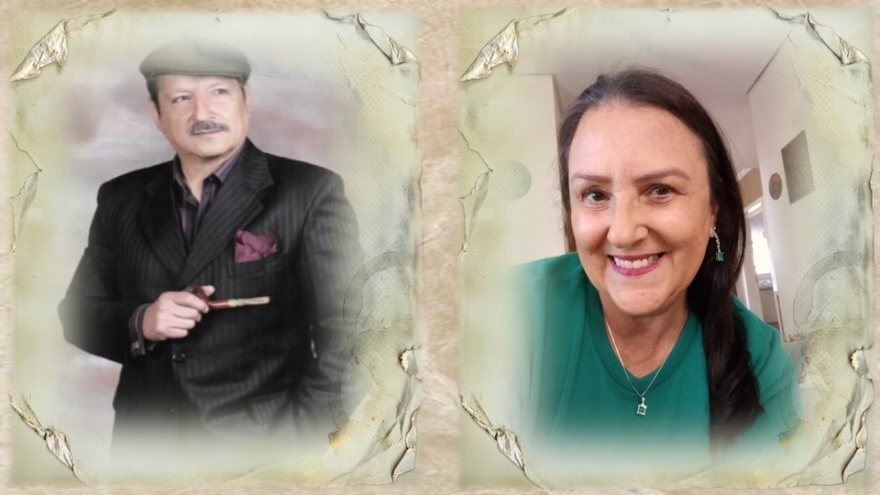
Humberto Napoleón Varela Robalino
Cléo Menegatt

Slide 16
Imagens: Internet e Acervo Pessoal
Texto: Humberto Napoleón Varela Robalino
Música: Richard Clayderman-Hello
http://www.sergrasan.com.br/cleoslides
Canal no Youtube:
http://www.youtube.com/c/CleoniceMenegattGoelzer
Criação, Formatação e Edição:
Cléo Menegatt
cmenegatt2016@gmail.com

